Slide 1
熱的傳播方式
熱傳導
固體
高温往低温方向傳
上升
冷
不斷循環
液體
氣體
水
熱對流
下降
空氣
熱
熱輻射
不靠任何物質傳遞
就感覺到熱

Slide 2
熱傳導的應用
優良導體
傳熱速度快
可用於加熱食物
不良導體
傳熱速度慢
可用於隔熱

Slide 3
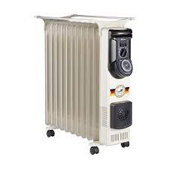
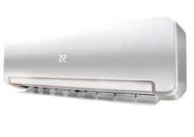
熱對流的應用
熱空氣
上升
電暖器置放低處
冷空氣下降
冷氣機置放高處

Slide 4
熱輻射
熱不經由介質，直接向四面八方傳送的方式
任何溫度的物體均能隨時發出輻射熱，溫度愈高者，放出的輻射熱愈多
輻射熱是以光速來傳遞。粗糙或黑色的物體易吸收輻射熱，也易放出輻射熱
表面光滑或白色的物體不易吸收輻射熱，也不易放出輻射熱

Slide 5
熱輻射
冰箱後面的散熱器，都是黑色的，因為深色的熱輻射效果較好。
太空人的太空衣和救生員用的隔熱衣，表面都很光亮，以減少熱的吸收和輻射。
不鏽鋼熱水壺，表面都磨得十分光亮，也是為了減少輻射，而可以保溫。
儲油槽、輸油管的表面，通常都漆成銀白色，以減少熱輻射的吸收，可避免油槽溫度過高而發生危險。

